Slide 1
Seminar mbi hartimin e aktgjykimeve në Shqipëri
________________________________________________________________________________________________________________________________________________________________________________
Hartimi i aktgjykimeve civile dhe penale
dhe arsyetimi i aktgjykimit

Slide 2
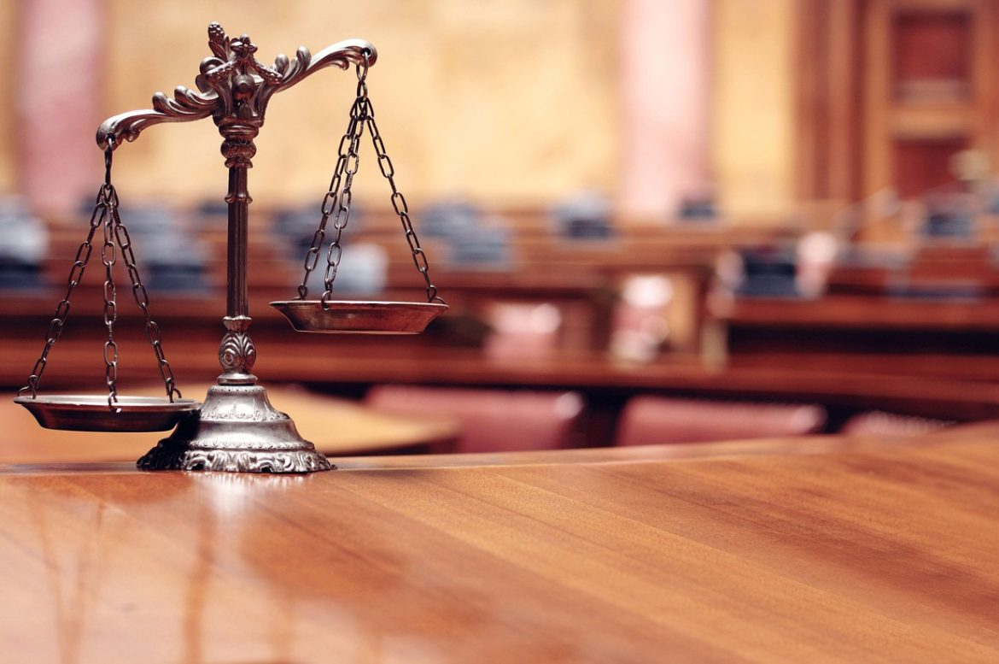
Seminar mbi hartimin e aktgjykimeve në Shqipëri - Aktgjykimi civil
________________________________________________________________________________________________________________________________________________________________________________
Aktgjykimet në çështjet civile

Slide 3
Seminar mbi hartimin e aktgjykimeve në Shqipëri - Aktgjykimi civil
________________________________________________________________________________________________________________________________________________________________________________
A. Baza ligjore
Neni 313 i Kodit të Procedurës Civile: Forma dhe përmbajtja e aktgjykimit
(1) Aktgjykimi përmban:
1. emërtimin e palëve, përfaqësuesit e tyre ligjorë dhe të autorizuarit në proces;
2. emërtimin e gjykatës dhe emrat e gjyqtarëve që kanë kontribuar në marrjen e vendimit;
3. ditën, në të cilën u përfundua procedura gojore;
4. formulën e gjykimit;
5. faktin e rastit;
6. arsyet e vendimit.
(2) Në faktin e rastit, pretendimet e bëra dhe mjetet e akuzës dhe mbrojtjes të paraqitura në këtë drejtim duhet të paraqiten vetëm shkurtimisht për sa i përket përmbajtjes së tyre thelbësore, duke theksuar kërkesat e bëra. Për detajet e fakteve dhe statusin e mosmarrëveshjes, duhet t'i referoheni parashtresave me shkrim, procesverbaleve dhe dokumenteve të tjera.
(3) Arsyet e vendimit përmbajnë një përmbledhje të shkurtër të konsideratave mbi të cilat bazohet vendimi në aspektin faktik dhe ligjor.

Slide 4
Seminar mbi hartimin e aktgjykimeve në Shqipëri - Aktgjykimi civil
________________________________________________________________________________________________________________________________________________________________________________
Funksioni i aktgjykimit
Vendimi për çështjen gjyqësore në pritje
Prandaj, një paraqitje e kuptueshme e konsideratave të gjykatës
Kërkesat për stil dhe gjuhë
Mundësimi i shqyrtimit nga gjykata e apelit

Slide 5
Seminar mbi hartimin e aktgjykimeve në Shqipëri - Aktgjykimi civil
________________________________________________________________________________________________________________________________________________________________________________
C. Titulli
Emri i saktë i palës, që mundëson identifikimin
Përfaqësuesit eventualë ligjorë dhe të autorizuarit në proces
Emërtimi i gjykatës me të dhënat e organit gjyqësor
Emrat e gjyqtarëve (duhet të korrespondojnë me ata që nënshkruajnë)
Dita e seancës gojore

Slide 6
Seminar mbi hartimin e aktgjykimeve në Shqipëri - Aktgjykimi civil
________________________________________________________________________________________________________________________________________________________________________________
D. Tenori (Dispozitivi)
Vendimi për
1. Pretendimet kryesore dhe dytësore
2. Shpenzimet e procesit gjyqësor
3. Zbatueshmëria e përkohshme
Duhet të formulohet në atë mënyrë që të jetë e qartë për organet përmbarimore dhe palët se çfarë duhet bërë apo jo.
Për shembull: Përshkrimi i saktë i objekteve që do të dorëzohen, apartamenti që do të lirohet, etj.

Slide 7
Seminar mbi hartimin e aktgjykimeve në Shqipëri - Aktgjykimi civil
________________________________________________________________________________________________________________________________________________________________________________
E. Faktet e rastit
Paraqitja përmbledhëse e fakteve dhe statusi i mosmarrëveshjes bazuar në parashtresat e palëve, duke theksuar kërkesat e paraqitura
Kufizimi në përmbajtjen thelbësore
Kërkesa për shkurtësi, pasi vetë palët e dinë se çfarë ka ndodhur

Slide 8
Seminar mbi hartimin e aktgjykimeve në Shqipëri - Aktgjykimi civil
________________________________________________________________________________________________________________________________________________________________________________
E. Faktet e rastit
Struktura bazë e fakteve të rastit:
Hyrje
Fakte të padiskutueshme
Argumenti kontestues i paditësit
Kërkesa e paditësit
Kërkesa e të pandehurit
Argumenti kontestues i të pandehurit
Historia e procesit

Slide 9
Seminar mbi hartimin e aktgjykimeve në Shqipëri - Aktgjykimi civil
________________________________________________________________________________________________________________________________________________________________________________
F. Arsyet e vendimit
E drejta kushtetuese e palëve për t'u informuar në mënyrë të kuptueshme për konsideratat themelore të gjykatës.
Përveç kësaj: Gjykata e Apelit duhet të jetë në gjendje të shqyrtojë çështjen
Kërkohen vetëm konsideratat që mbështesin vendimin.
Deklaratë mbi pretendimet thelbësore faktike (e drejta për t'u dëgjuar!)
Vlerësimi i provave të mbledhura
Specifikimi i bazës ligjore përkatëse

Slide 10
Seminar mbi hartimin e aktgjykimeve në Shqipëri - Aktgjykimi civil
________________________________________________________________________________________________________________________________________________________________________________
G. Pasojat e shkeljeve
Gabimet në titull
Rasti më i zakonshëm: emërtimi i gabuar i palëve pa dashje
Pasaktësitë e dukshme mund të korrigjohen më pas
Informacion i gabuar i ditës së seancës gojore: korrigjimi gjithashtu është i mundur; Periudha e apelimit fillon me dorëzimin

Slide 11
Seminar mbi hartimin e aktgjykimeve në Shqipëri - Aktgjykimi civil
________________________________________________________________________________________________________________________________________________________________________________
G. Pasojat e shkeljeve
2. Gabimet në tenor (dispozitiv)
Pasaktësitë e dukshme mund të korrigjohen më pas
Boshllëqet aksidentale mund të plotësohen (për shembull: nuk është marrë asnjë vendim për kërkesën e interesit).
Nëse dispozitivi ndryshon nga baza e vendimit, dispozitivi është vendimtar, pasi kjo është baza për ekzekutimin e detyrueshëm.

Slide 12
Seminar mbi hartimin e aktgjykimeve në Shqipëri - Aktgjykimi civil
________________________________________________________________________________________________________________________________________________________________________________
G. Pasojat e shkeljeve
3. Gabimet në faktet e rastit
Nëse kjo mungon plotësisht: defekt thelbësor procedural, vendimi duhet të anulohet nga gjykata e apelit
Pasaktësitë dhe kontradiktat në faktet e çështjes mund të korrigjohen me kërkesë të njërës palë.

Slide 13
Seminar mbi hartimin e aktgjykimeve në Shqipëri - Aktgjykimi civil
________________________________________________________________________________________________________________________________________________________________________________
G. Pasojat e shkeljeve
4. Gabimet në arsyet e vendimit
Nëse këto mungojnë plotësisht: defekt thelbësor procedural, vendimi duhet të anulohet nga gjykata e apelit
Konsiderata të gabuara të gjykatës: E drejta e apelit

Slide 14
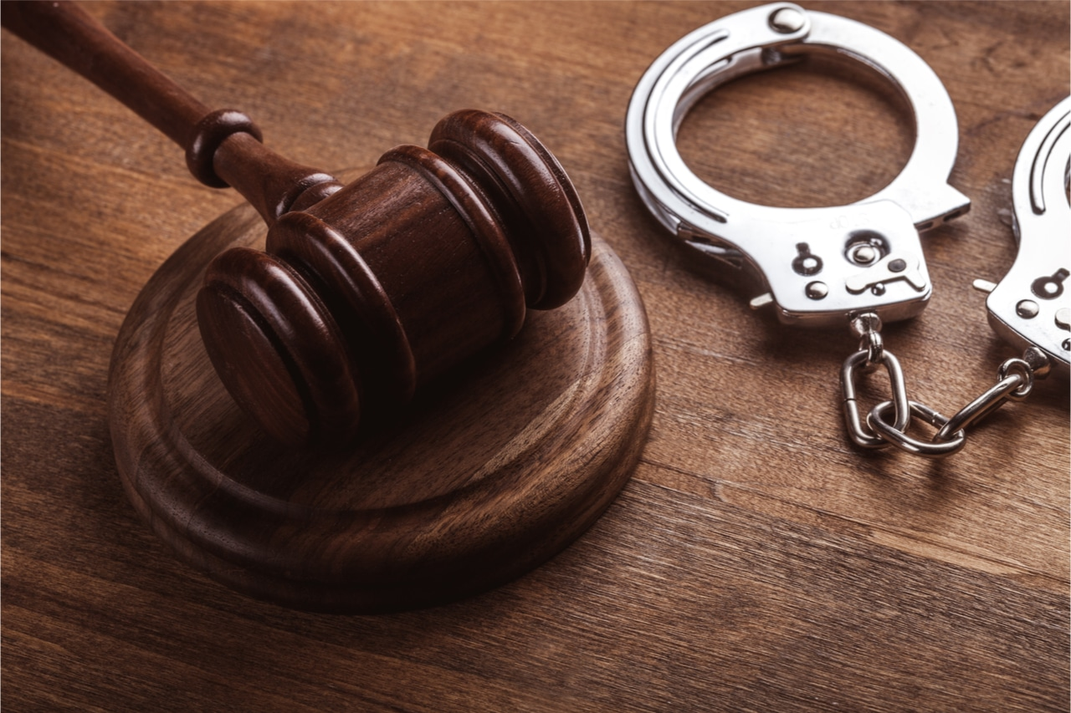
Seminar mbi hartimin e aktgjykimeve në Shqipëri - Aktgjykimi penal
________________________________________________________________________________________________________________________________________________________________________________
Aktgjykimet në çështjet penale

Slide 15
Seminar mbi hartimin e aktgjykimeve në Shqipëri - Aktgjykimi penal
________________________________________________________________________________________________________________________________________________________________________________
A. Kërkesat për gjykimin
Mundësimi i shqyrtimit nga gjykata e apelit
☞ Një gjykim i shkurtuar i mundshëm nëse palët heqin dorë nga e drejta e tyre për ankim ose në rast skadimi të afateve kohore për ankimim: Vlerësimi i provave dhe konsideratat e dënimit më pas mund të anulohen
Por gjithashtu: Bazë për përdorim të mëvonshëm jashtë kësaj procedure
☞ Cili akt procedural është gjykuar?
Ndalimi i dënimit të dyfishtë – prandaj përfaqësimi i veprës është paraqitur edhe në aktgjykimin e shkurtuar

Slide 16
Seminar mbi hartimin e aktgjykimeve në Shqipëri - Aktgjykimi penal
________________________________________________________________________________________________________________________________________________________________________________
B. Struktura e aktgjykimit
Titulli:
Numri i dosjes, gjykata, "Në emër të popullit", titulli "Aktgjykimi", emri i të akuzuarit, detajet e paraburgimit, deklarata e shkurtër e veprës penale (p.sh. "për grabitje"), data(t) e seancës, emrat e gjyqtarëve, gjyqtarëve porotë, prokurorit publik, mbrojtësit, nëpunësit të sekretarisë.

Slide 17
Seminar mbi hartimin e aktgjykimeve në Shqipëri - Aktgjykimi penal
________________________________________________________________________________________________________________________________________________________________________________
26 Kls 20 Js 93/23 – 20/23 VI –
GJYKATA RAJONALE WUPPERTAL
NË EMËR TË POPULLIT
AKTGJYKIM
Në çështjen penale
kundër Bernhard Friedrich Gerber,
lindur më 26.05.1964 në Wacken,
me banim në Winckelmannstraße 11, 42287 Wuppertal
beqar, gjerman
për evazion fiskal dhe mashtrim

Slide 18
Seminar mbi hartimin e aktgjykimeve në Shqipëri - Aktgjykimi penal
________________________________________________________________________________________________________________________________________________________________________________
dhoma e 6-të e madhe penale e Gjykatës Rajonale Wuppertal vendosi në seancën kryesore më 6 tetor 2023 dhe 15 tetor 2023, në të cilën morën pjesë:
Kryetari i Gjykatës Rajonale Unhold, në cilësinë e kryesuesit,
Gjyqtar në Gjykatën Rajonale Dr. Klug si gjyqtar i asociuar,
Mësuesja Barbara Schlau, inxhinieri elektrik Norbert Tüfftler si gjyqtar porotë,
Prokurori Gnadenlos si zyrtar i prokurorisë publike,
Avokati Gutmensch, Dortmund, në cilësinë e avokatit mbrojtës,
Sekretarja kryesore Gjyqësore Schreibeschön, si nëpunëse e regjistrit gjyqësor,
konsideron si të drejtë:

Slide 19
Seminar mbi hartimin e aktgjykimeve në Shqipëri - Aktgjykimi penal
________________________________________________________________________________________________________________________________________________________________________________
B. Struktura e aktgjykimit
2. Formula e gjykimit:
Dënimi i të akuzuarit:
Emërtimi ligjor i aktit
I akuzuari dënohet me ... për vjedhje në tentativë
Deklarata e pasojave juridike
Kostot e procesit
b) Shfajësimi
I akuzuari shpallet i pafajshëm. Thesari i shtetit bart shpenzimet e procesit dhe shpenzimet e nevojshme të të pandehurit.

Slide 20
Seminar mbi hartimin e aktgjykimeve në Shqipëri - Aktgjykimi penal
________________________________________________________________________________________________________________________________________________________________________________
B. Struktura e aktgjykimit
Arsyet për aktgjykimin:
Formulim i ndryshëm për dënimin e të pandehurit nga njëra anë dhe lirimin nga ana tjetër
.

Slide 21
Seminar mbi hartimin e aktgjykimeve në Shqipëri - Aktgjykimi penal
________________________________________________________________________________________________________________________________________________________________________________
Dënimi i të akuzuarit:
Biografi e shkurtër e të pandehurit
për aq sa është e rëndësishme për shkallën e fajësisë apo dënimit
Gjetjet faktike në lidhje me këtë çështje
Vlerësimi i provave,
duke filluar me deklaratën e të pandehurit
Arsyetimi ligjor se janë plotësuar karakteristikat e dispozitës penale të zbatuar
Konsideratat e dënimit
Përcaktimi i diapazonit të dënimit dhe klasifikimi i veprës
Përllogaritja e paraburgimit, dënimi i përgjithshëm, masat e marra, vendimet shtesë
.

Slide 22
Seminar mbi hartimin e aktgjykimeve në Shqipëri - Aktgjykimi penal
________________________________________________________________________________________________________________________________________________________________________________
b) Shfajësimi i të akuzuarit:
Pretendimi i prokurorisë
Biografi e shkurtër e të pandehurit
për aq sa është (ende) e rëndësishme për arsyet e aktgjykimit
Gjetjet faktike në lidhje me këtë çështje
Vlerësimi i provave,
duke filluar me deklaratën e të pandehurit
Konstatimi se i pandehuri duhet të lirohet nga akuza në baza faktike ose juridike
Vendimet anësore (Kostot dhe shpenzimet)
.

Slide 23
Seminar mbi hartimin e aktgjykimeve në Shqipëri - Aktgjykimi penal
________________________________________________________________________________________________________________________________________________________________________________
B. Struktura e aktgjykimit
4. Nënshkrimet:
Vetëm nënshkrimet e gjyqtarëve profesionistë, jo edhe të gjyqtarëve porotë.
.

Slide 24
Seminar mbi hartimin e aktgjykimeve në Shqipëri - Aktgjykimi penal
________________________________________________________________________________________________________________________________________________________________________________
C. Detajet e hartimit të aktgjykimit
1. Të përgjithshme:
Rregulli themelor: Të gjitha rrethanat, që janë të rëndësishme në klasifikimin juridik të veprës ose në caktimin e dënimit duhet të shfaqen në konstatimet.
Kjo vlen veçanërisht për kërkesat subjektive të veprës. Shembull: Qëllimi
Aktgjykimi në vetvete duhet të jetë i kuptueshëm.
.

Slide 25
Seminar mbi hartimin e aktgjykimeve në Shqipëri - Aktgjykimi penal
________________________________________________________________________________________________________________________________________________________________________________
2. Gjetjet për këtë çështje:
Duhet të jetë e mundur të identifikohet plotësisht sjellja kriminale nga gjetjet, duke përfshirë karakteristikat subjektive.
Konceptet ligjore duhet të zbërthehen.
Prandaj, në gjetjet nuk thuhet se: i pandehuri e ka vrarë të dëmtuarin me dashje.
Por përkundrazi: I pandehuri e dinte që të shtënat në kokë të viktimës do të ishin fatale. Vrasja e tij ishte pikërisht ajo që ai donte.
.

Slide 26
Seminar mbi hartimin e aktgjykimeve në Shqipëri - Aktgjykimi penal
________________________________________________________________________________________________________________________________________________________________________________
2. Gjetjet për këtë çështje:
Identifikimi i qartë i krimit duhet të bëhet i mundur.
Arsyeja: Përdorimi i kallëzimit penal duhet të jetë i njohur dhe gjykata e apelit duhet të jetë në gjendje të dallojë nëse vepra e dënuar është identike me objektin e aktakuzës
Prandaj: Emërtimi i vendit dhe kohës së krimit, viktimës dhe mënyrave të kryerjes
Identifikoni gjithashtu rrethanat që janë të rëndësishme për dënimin.
.

Slide 27
Seminar mbi hartimin e aktgjykimeve në Shqipëri - Aktgjykimi penal
________________________________________________________________________________________________________________________________________________________________________________
3. Vlerësimi i provave:
Fillimisht, një përmbledhje e përmbajtjes së deklaratës së të pandehurit
Duhet të vërtetohen të gjitha rrethanat që janë thelbësore për përcaktimin e fajësisë dhe pasojave juridike.
Pranimi i të pandehurit: I pandehuri e ka pranuar siç është thënë. Bordi e konsideron pranimin e tij të besueshëm, sepse…

Slide 28
Seminar mbi hartimin e aktgjykimeve në Shqipëri - Aktgjykimi penal
________________________________________________________________________________________________________________________________________________________________________________
3. Vlerësimi i provave:
"Deklaratë kundër deklaratës": Vlerësimi gjithëpërfshirës i të gjitha provave, analiza e kujdesshme e përmbajtjes së informacionit, vlerësimi i motiveve të mundshme për deklaratën, ekzaminimi i qëndrueshmërisë, detajeve dhe besueshmërisë së informacionit
Diskutimi i burimeve të gabimit: alkoolizimi i dëshmitarit, perceptimi i dëmtuar (p.sh. në muzg), falsifikimi i kujtesës, ndikimi i njohjes për shkak të modeleve individuale të fotografive (në vend të shablloneve opsionale të fotografive)
.

Slide 29
Seminar mbi hartimin e aktgjykimeve në Shqipëri - Aktgjykimi penal
________________________________________________________________________________________________________________________________________________________________________________
3. Vlerësimi i provave:
Objektet vizuale: Për shembull, kërkohet informacion në lidhje me cilësinë e imazhit të fotove.
Raportet e ekspertëve gjithashtu duhet të vlerësohen.
Trajtoni rrjedhat alternative të ngjarjeve që mund të konsiderohen seriozisht.
.

Slide 30
Seminar mbi hartimin e aktgjykimeve në Shqipëri - Aktgjykimi penal
________________________________________________________________________________________________________________________________________________________________________________
4. Vlerësimi ligjor:
Shpesh mjafton të thuhet: i pandehuri është përgjegjës për ndjekje penale për vjedhje sipas Nenit....
Megjithatë, nëse vlerësime të tjera ligjore janë të mundshme, atëherë ju lutemi referojuni këtyre.
Nëse ka një arsye për justifikim ose një shfajësim, merruni me këtë gjithashtu.
.

Slide 31
Seminar mbi hartimin e aktgjykimeve në Shqipëri - Aktgjykimi penal
________________________________________________________________________________________________________________________________________________________________________________
5. Vlerësimi i dënimit:
Përshkrimi i gamës së dënimit që zbatohet (raste më pak të rënda / raste veçanërisht të rënda)
Klasifikimi i veprës penale brenda kornizës së dënimit: aspektet thelbësore të caktimit të dënimit
Kujdes: Nuk ka përdorim të dyfishtë të rrethanave që tashmë përbëjnë veprën penale.
Arsyetoni zgjedhjen e llojit të dënimit (dënim me burg ose gjobë)
Shqyrtimi i çështjes së pezullimit të dënimit me kusht
.

Slide 32
Seminar mbi hartimin e aktgjykimeve në Shqipëri
________________________________________________________________________________________________________________________________________________________________________________
Faleminderit për vëmendjen tuaj!

